Slide 1
Физкультурно- спортивный
краткосрочный проект
«Всемирный день здоровья»
Подготовила: Санина Н.А.
Инструктор по физвоспитанию МБДОУ
Ремонтненский д/с «Солнечный зайчик»
группа «Гномик»
Апрель 2023 год.

Slide 2
Актуальность проекта
Проблема здоровья и его сохранения в современном обществе стоит более чем остро. Словосочетания «здоровьесберегающие технологии» и «формирование здорового образа жизни» заняли прочное место в беседах с родителями и детьми, в планах воспитательной работы педагогов дошкольных учреждений. Первые представления о здоровье и здоровом образе жизни формируются уже в дошкольном возрасте. Именно в этот период идет интенсивное развитие органов, становление функциональных систем организма, закладываются основные черты личности, формируется характер, отношение к себе и к окружающим. В настоящее время задача сохранения и укрепления здоровья детей, как физического, так и психического, приобщения его к здоровому образу жизни и овладению современными здоровье сберегающими технологиями в нашем детском саду является одной из значимых и приоритетных. Но проблема по-прежнему остаётся актуальной. Как же нужно воспитывать ребёнка, чтобы он понимал значимость здоровья и умел бережно к нему относиться? Эту задачу взрослым (педагогам и родителям) нужно начинать решать с самых ранних лет жизни ребёнка, решать системно и сообща.
Януш Корчак писал: «Взрослым кажется, что дети не заботятся о своём здоровье… Нет. Детям совершенно так же, как и взрослым, хочется быть здоровыми и сильными, только дети не знают, что для этого надо делать. Объясни им, и они будут беречься».

Slide 3
Все мы, родители, врачи, педагоги, хотим, чтобы наши дети хорошо учились, год от года становились сильнее, вырастали и входили в большую жизнь людьми не только знающими, но и здоровыми. Ведь здоровье – это бесценный дар. И важно понимать, что забота о здоровье наших детей сегодня – это полноценный трудовой потенциал нашей страны в ближайшем будущем. От здоровья подрастающего поколения зависит будущее России.
Вопросы формирования у дошкольников основ здорового образа жизни, потребности в ежедневной двигательной деятельности отражены во всех ныне действующих программах воспитания и обучения. Наряду с работой по закаливанию, формированию культурно-гигиенических навыков и основных движений в этих программах ставится задача обучения ребенка заботе о своем здоровье и безопасности.
Итак, самой актуальной задачей на сегодняшний день является укрепление здоровья детей. Из года в год увеличивается количество детей не только с врождёнными заболеваниями, но и с приобретёнными в процессе жизни дефектами здоровья.
В связи с этим нами был разработан проект «Дня здоровья», девизом которого является «Дружно, смело, с оптимизмом – за здоровый образ жизни!»

Slide 4
Паспорт проекта
Цель проекта: Формирование у детей осознанного отношения к своему здоровью, потребности вести здоровый образ жизни. Закрепление знаний о КГН. Укрепление взаимоотношений взрослых и детей, привлечение родителей к участию в образовательном процессе.

Slide 5
Задачи проекта:
Образовательные:
1. Формировать начальные представления старших дошкольников о себе, о здоровом образе жизни, о правилах гигиены и охране здоровья.
2. Формировать стремление к здоровому образу жизни, признание ребенком ценности здоровья.
3. Закреплять представление о пользе для здоровья прогулок на свежем воздухе.
4. Повышать грамотность родителей в вопросах воспитания и укрепления здоровья дошкольников.
5. Расширять представления о видах спорта и пользе занятий физкультурой.
Развивающие:
1. Создать развивающую предметную среду в группе, благоприятную атмосферу;
2. Развивать и совершенствовать двигательные умения и навыки детей; прививать любовь к физическим упражнениям.
3.Формировать интерес к собственному организму, самочувствию,настроению, связанному с состоянием здоровья;
4. Формировать у родителей и воспитанников ответственность за сохранение и укрепление здоровья;

Slide 6
Воспитательные:
Воспитывать у детей осознанное отношение к здоровому образу жизни (необходимости закаляться, заниматься спортом).

Slide 7
Вид проекта: практико-ориентированный, творческий, информационный, краткосрочный.
Участники: воспитанники старшего дошкольного возраста, педагоги, родители
Время реализации проекта: 1 день
Предполагаемый результат:
- Дети получат простейшие представления о мероприятиях, направленных на сохранение здоровья (соблюдение режима, правильное питание, чистота тела, спорт);
- Повышение речевой активности, активизация словаря детей;
- Полученный опыт позволит им избежать несчастных случаев;
- Приобретённые навыки помогут осознанно выбрать здоровый образ жизни, что позволит снизить заболеваемость детей.
- Повысится заинтересованность родителей в ведении здорового образа жизни своего и ребёнка
Презентация проекта: Спортивное развлечение «Будьте здоровы»

Slide 8
Формы реализации проекта:
1. Психогимнастика «Поделись улыбкою своей».
2. Интелектуальный конкурс –викторина «Спорт- наш друг».
3. Рисование «Мы- спортсмены»
4. Физкультурное развлечение «Будь здоров»
5.Выставка рисунков.
6. Утренняя гимнастика на улице».
7. Просмотр презентаци «Здоровый образ жизни».
8. Игровая деятельность.
9. Чтение художественной литературы.
10. Отгадывание загадок.

Slide 9
Этапы реализации.
1 этап – подготовительный.
На подготовительном этапе ставится цель, и определяются задачи и участники проекта. Устанавливаются сроки работы над проектом, планируется деятельность на весь период работы над проектом.
2 этап – основной.
На этом этапе проводятся различные формы работы по физическому, коммуникативному воспитанию, на прогулке:
Физкультурные занятия на свежем воздухе,
Игры и эстафеты.
3 этап - заключительный
- Собрать детские комментарии, высказывания о Дне Здоровья.
- Оформить выставку детских рисунков.
- Создание презентации: «День Здоровья».
- Предоставить информацию на сайт ДОУ.

Slide 10
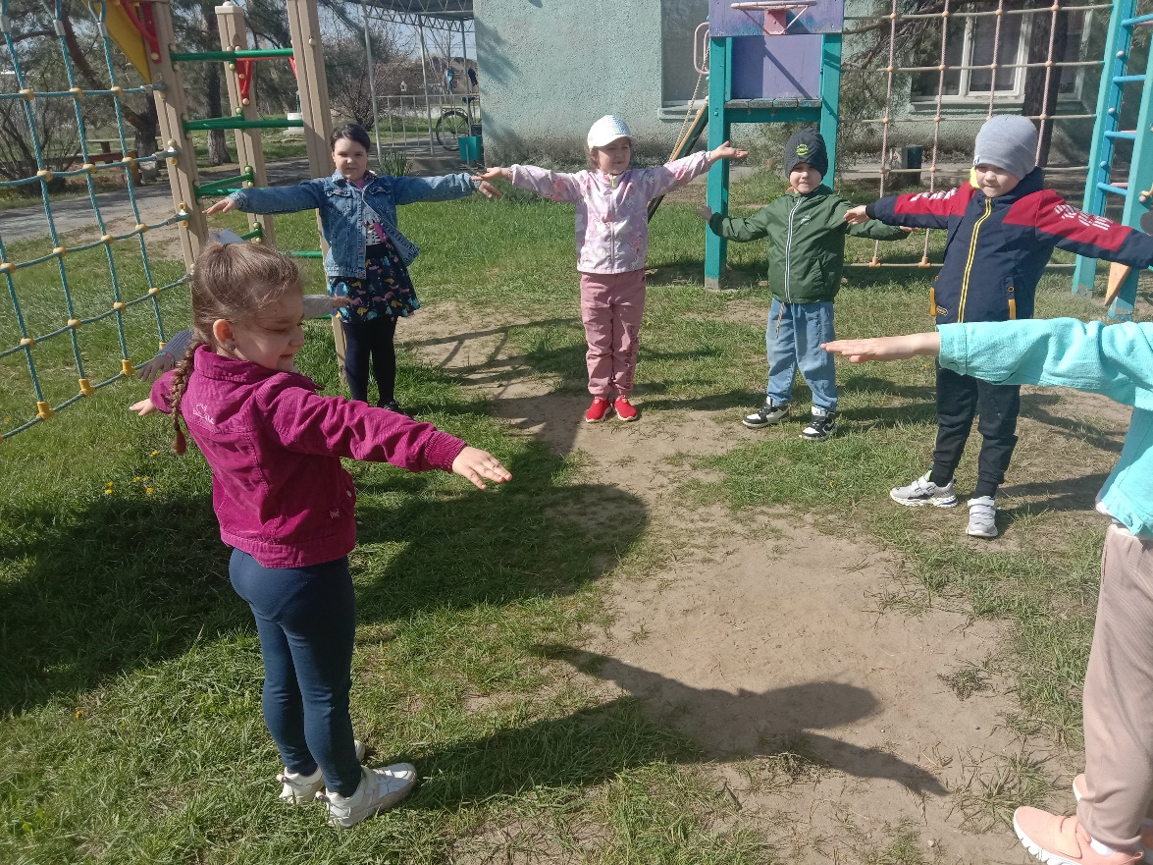
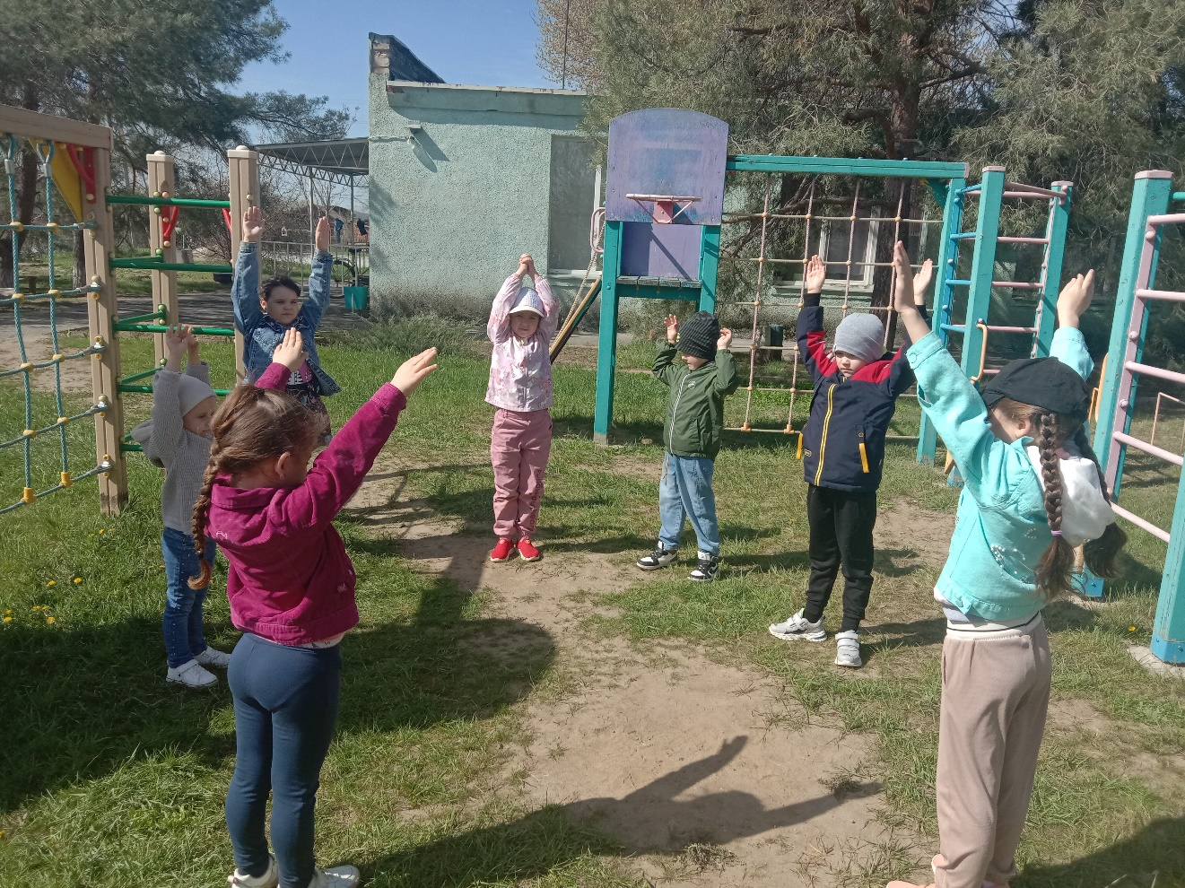

Slide 11
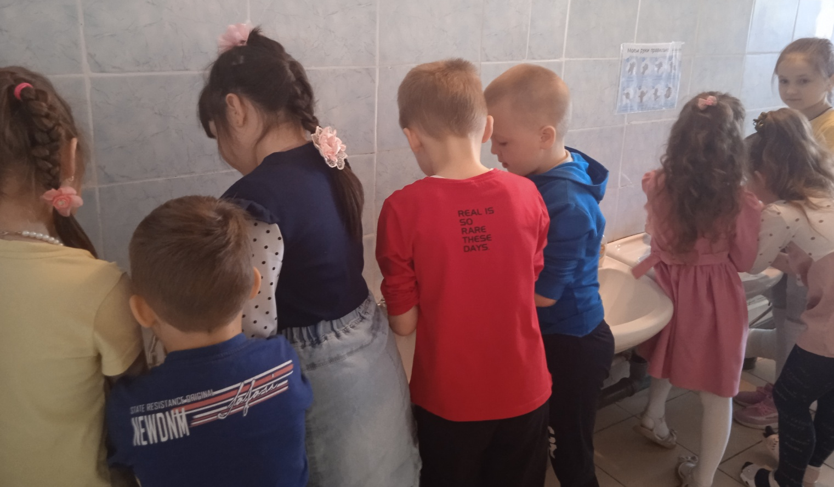
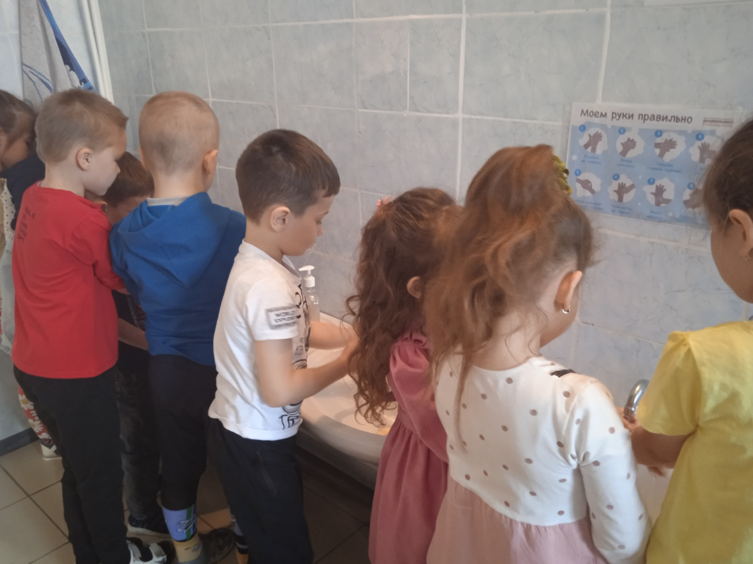

Slide 12
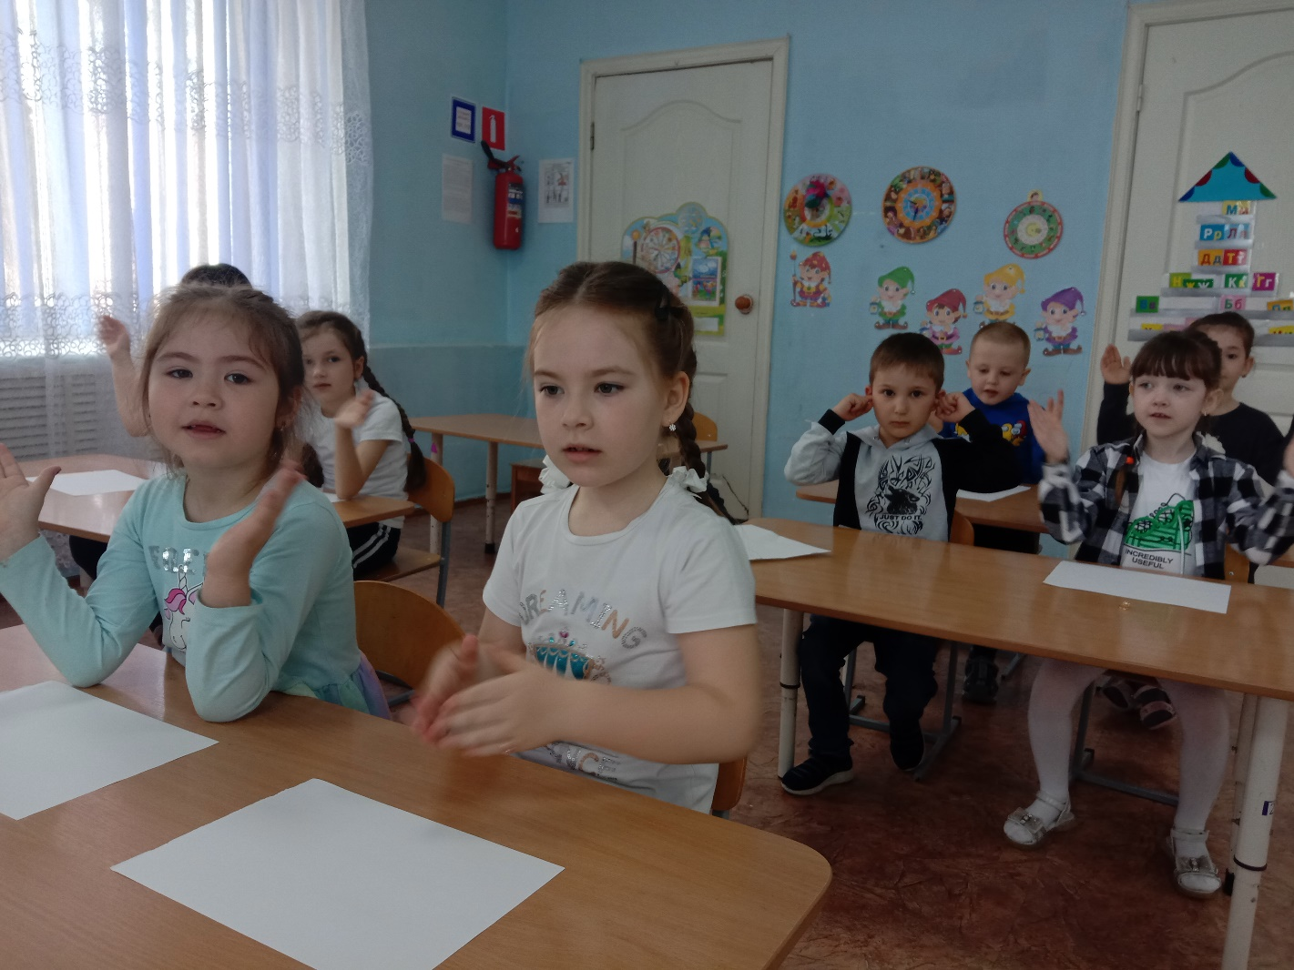
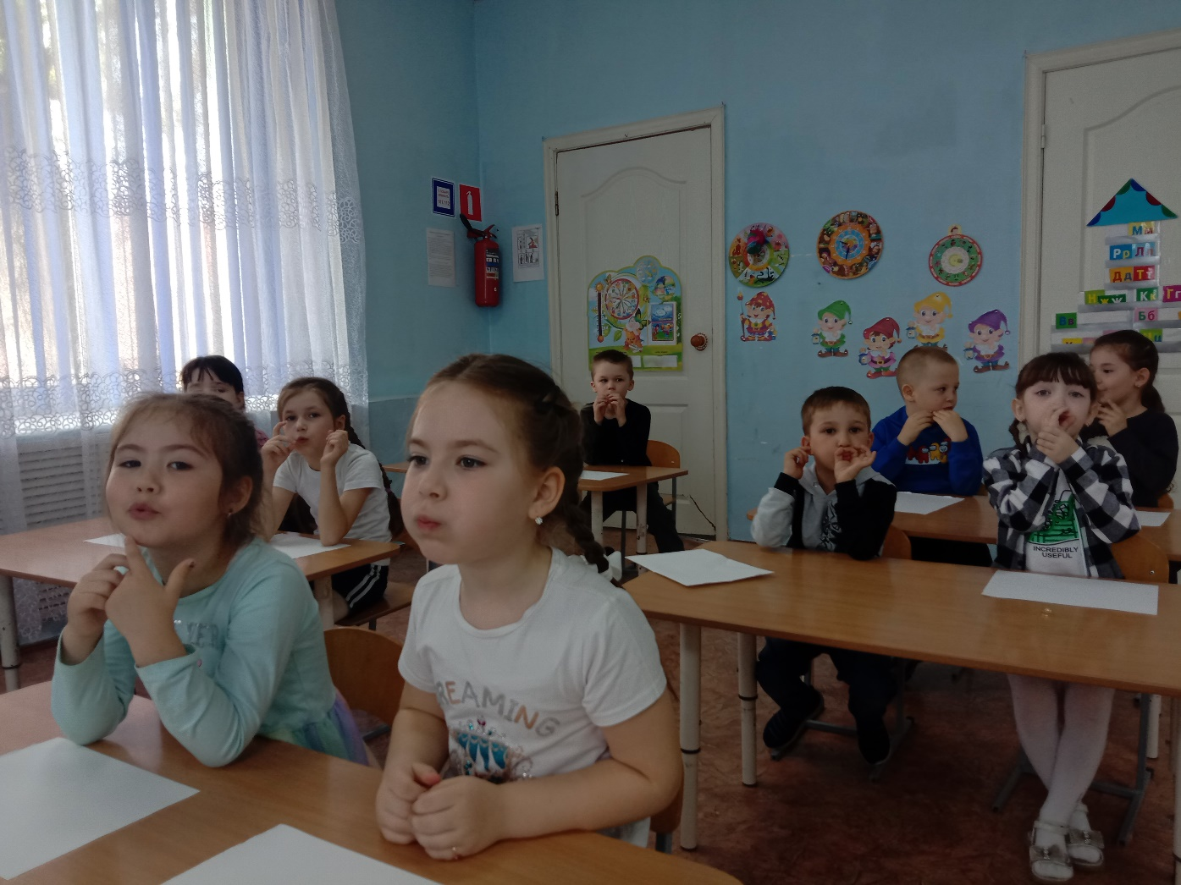

Slide 13
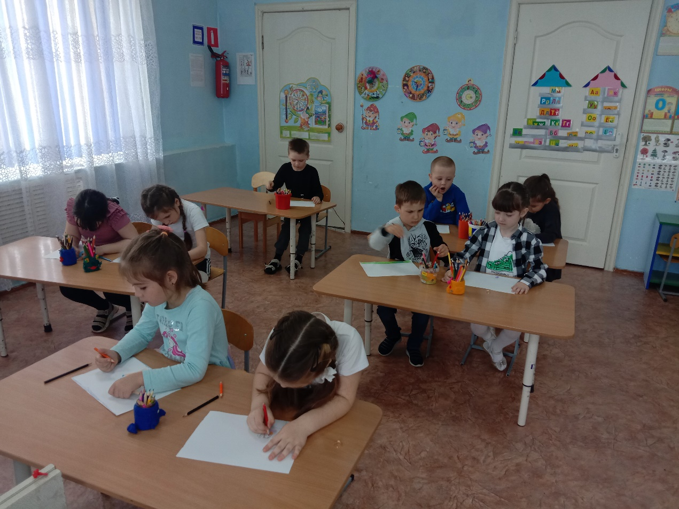
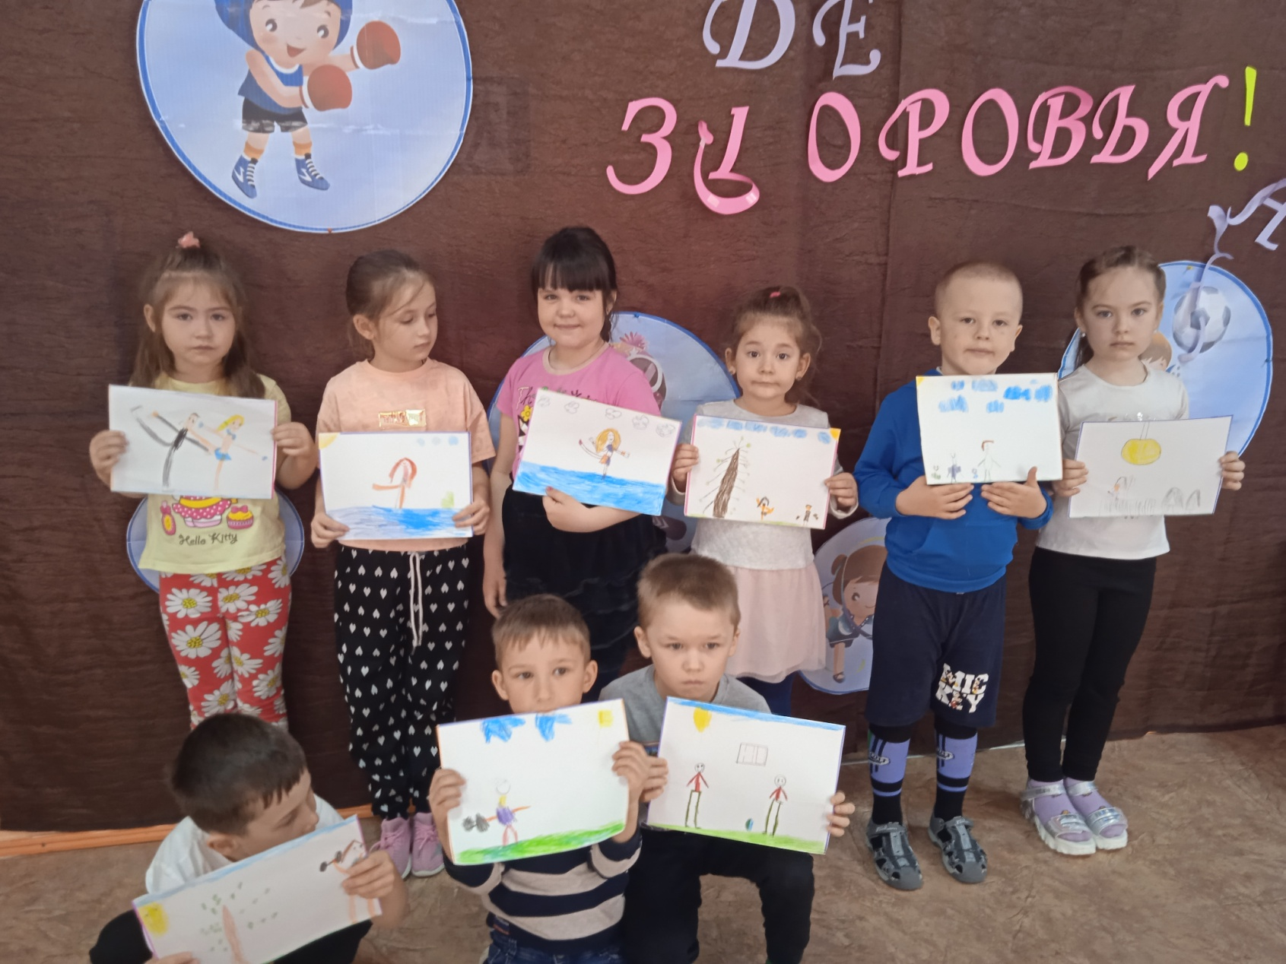

Slide 14
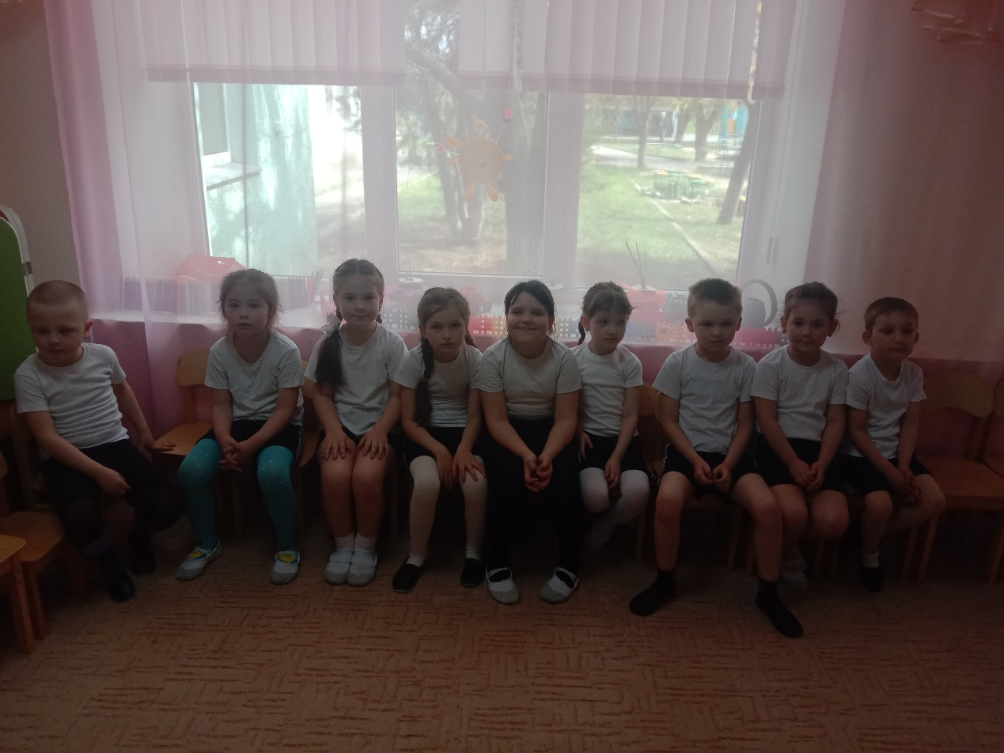
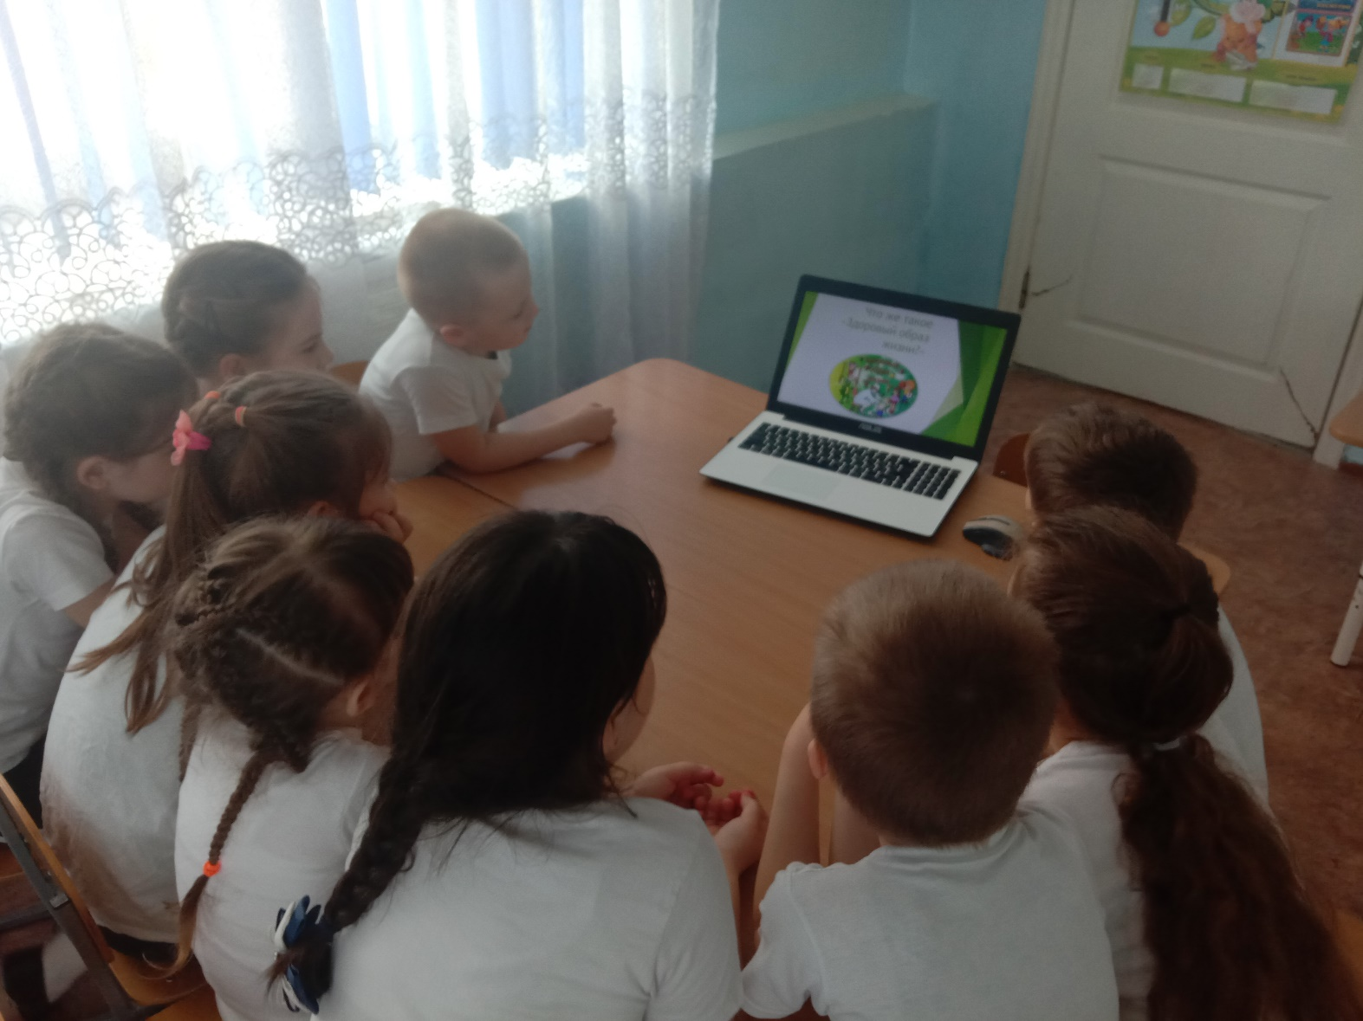

Slide 15
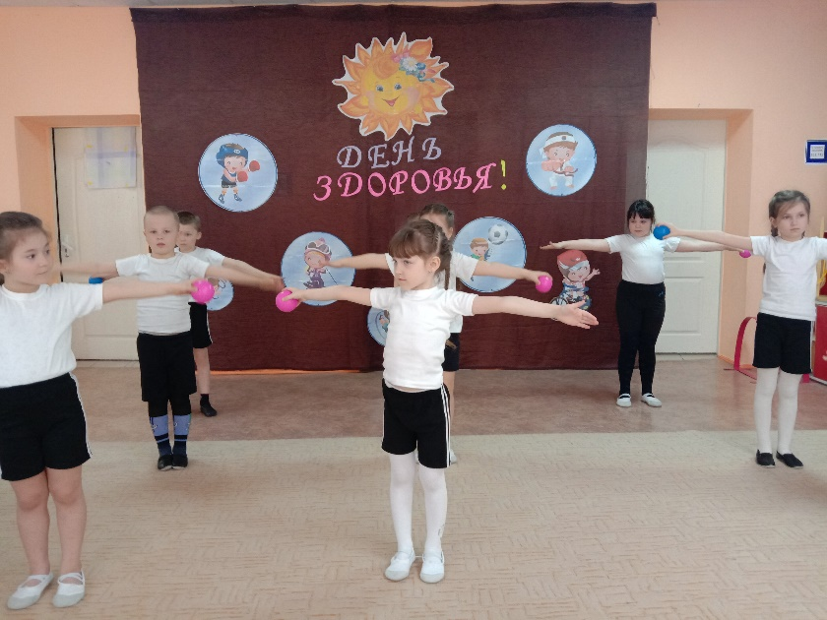
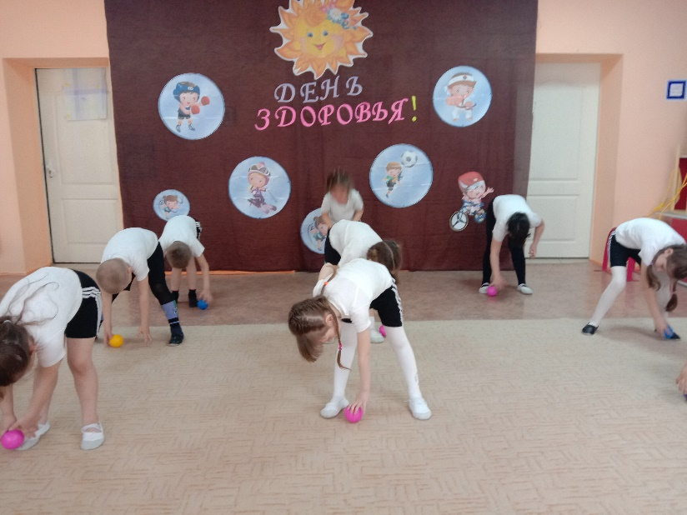
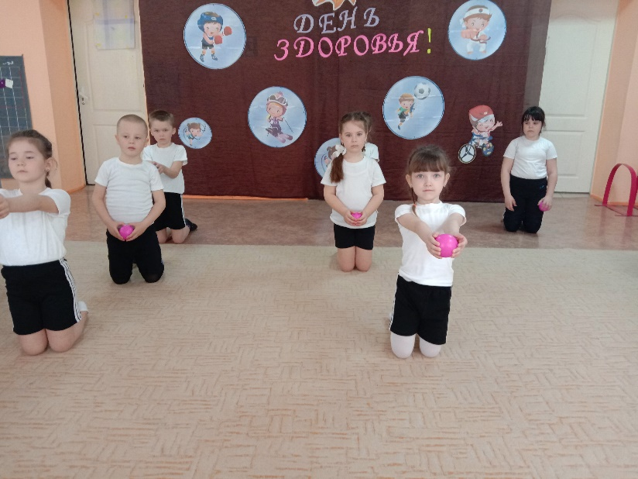
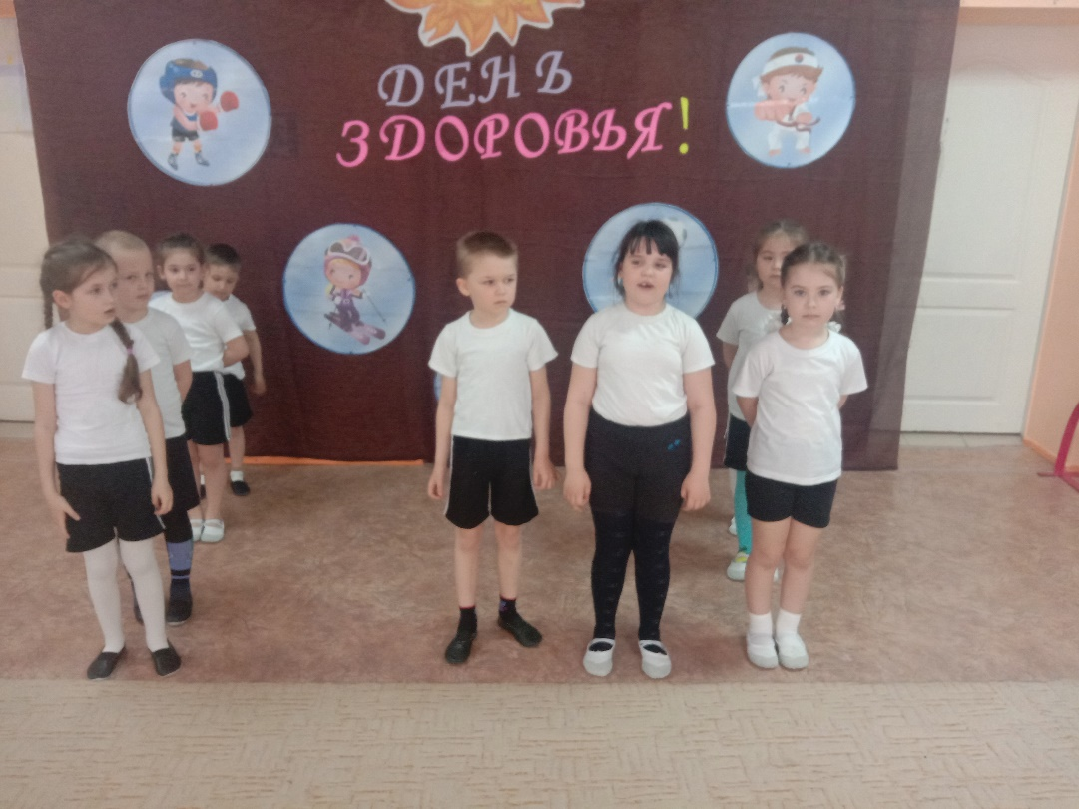
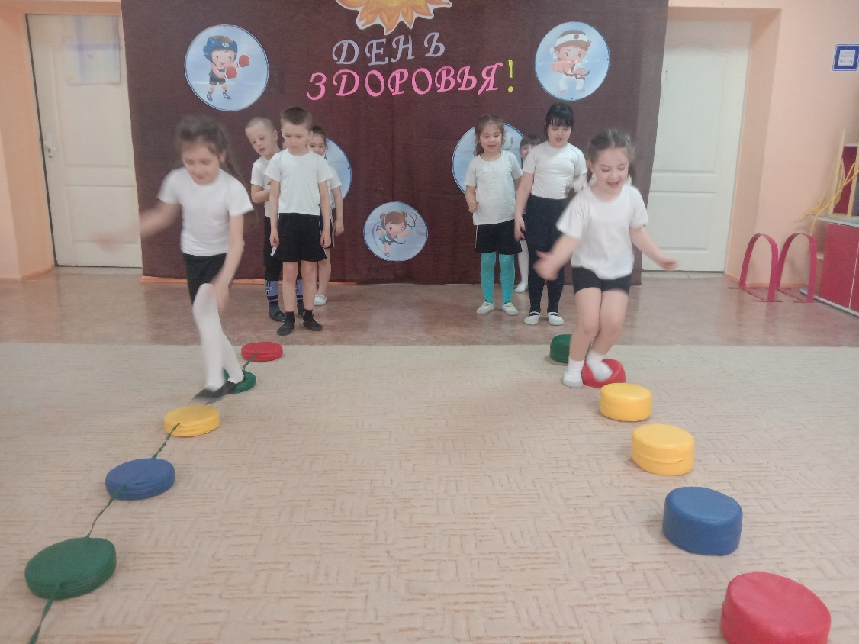

Slide 16
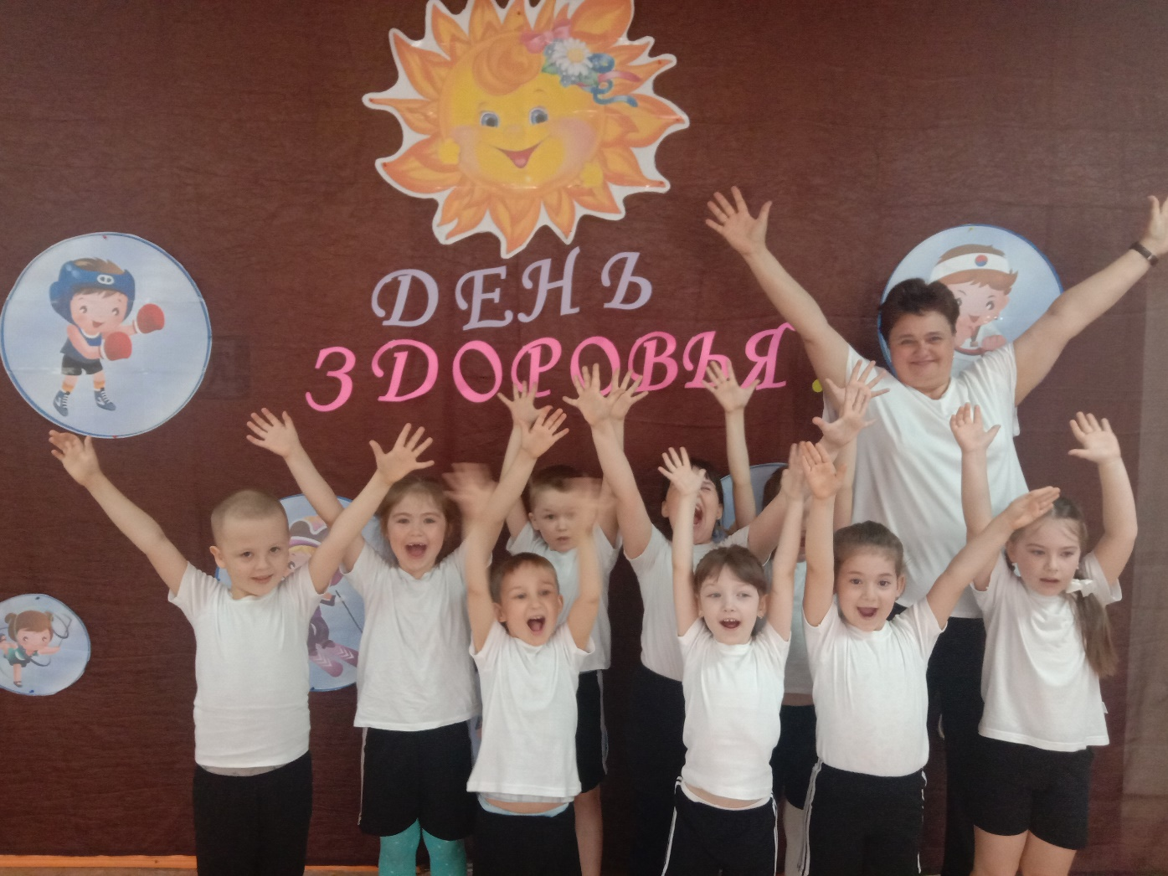
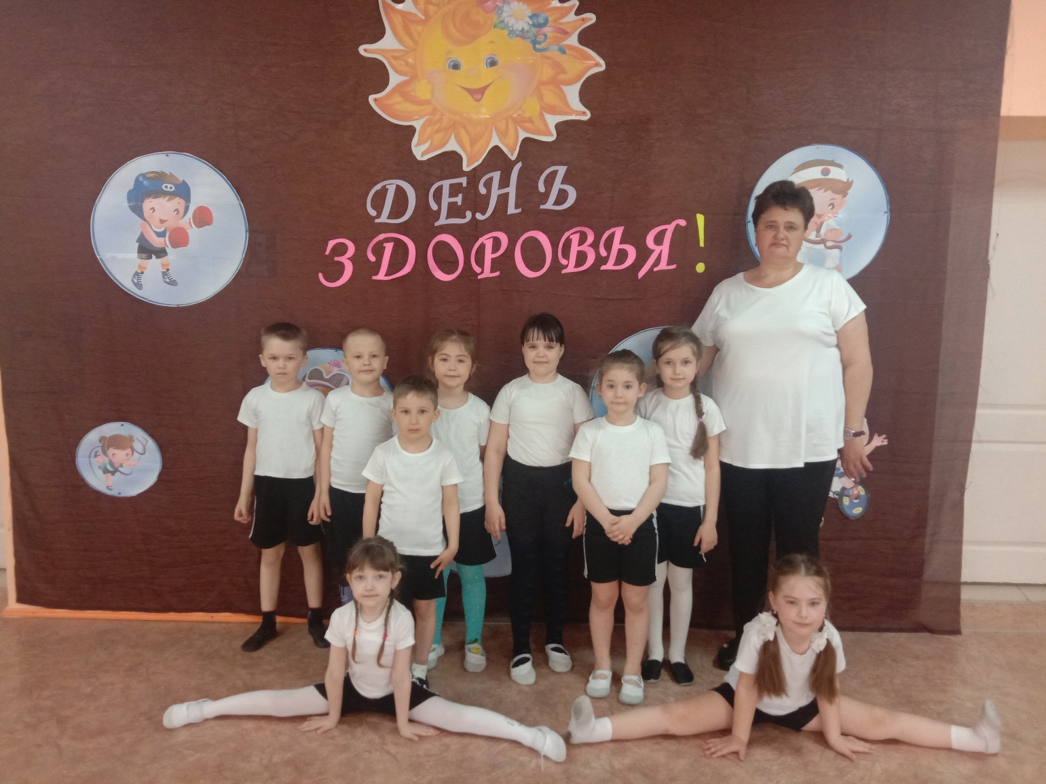

Slide 17
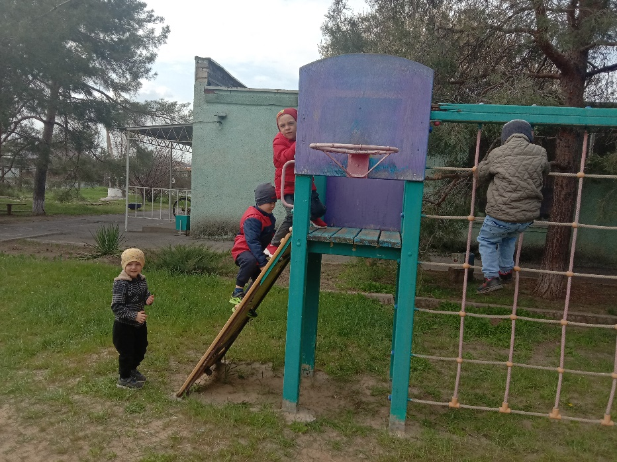
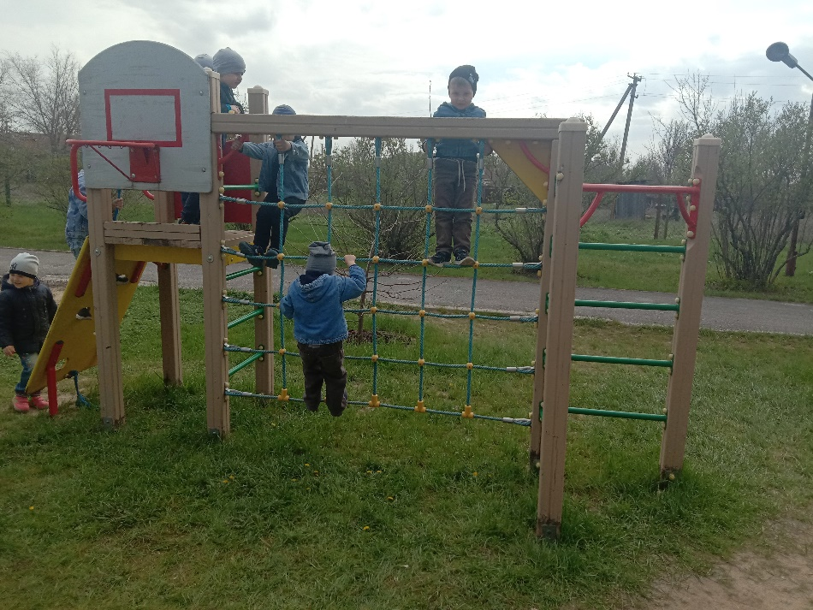
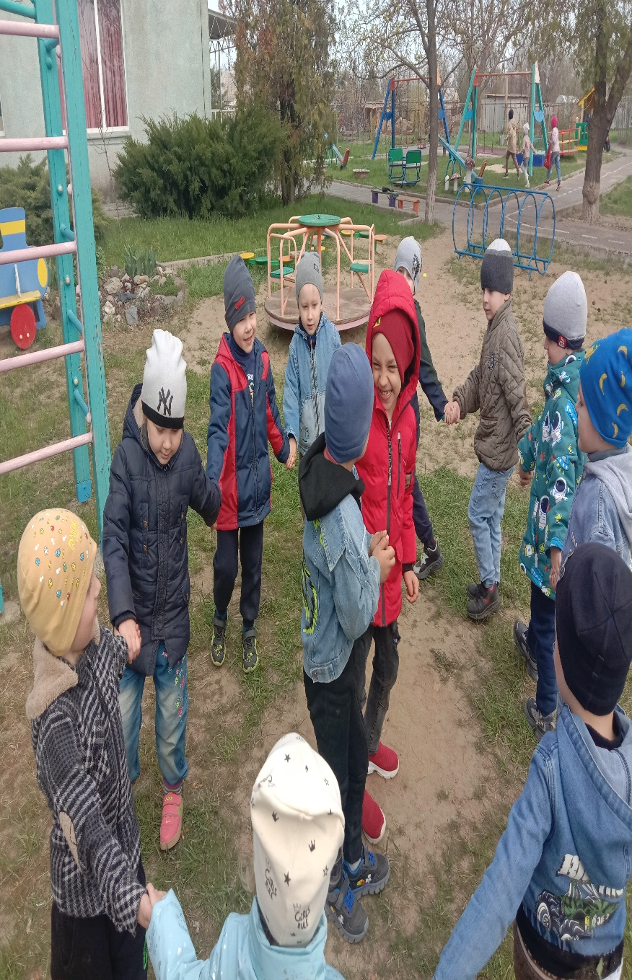
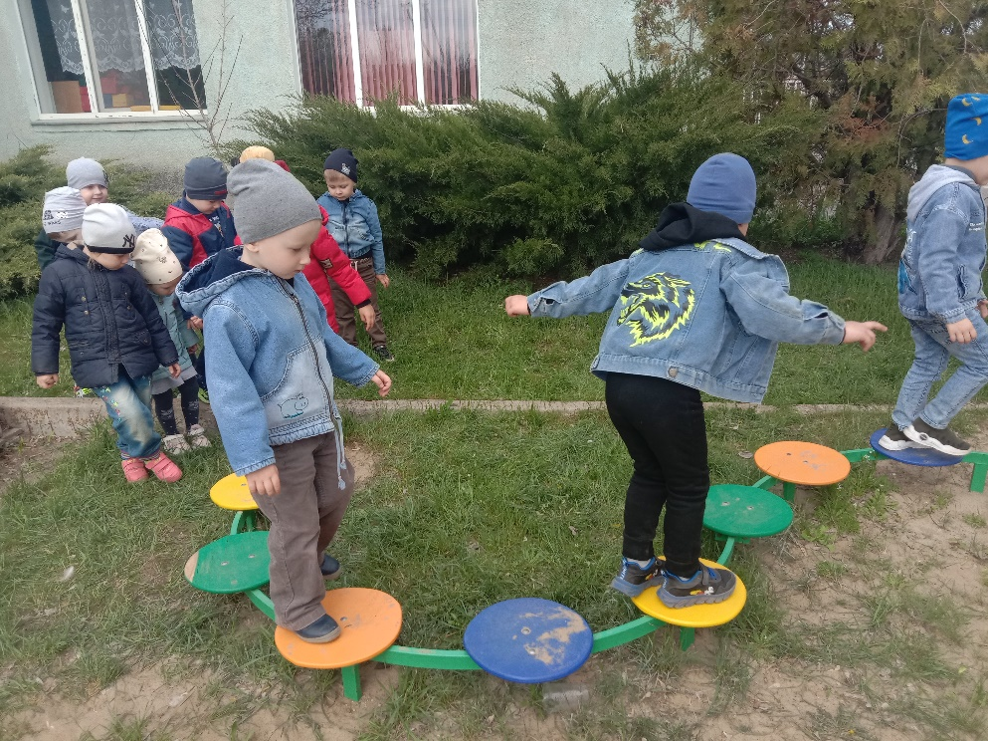
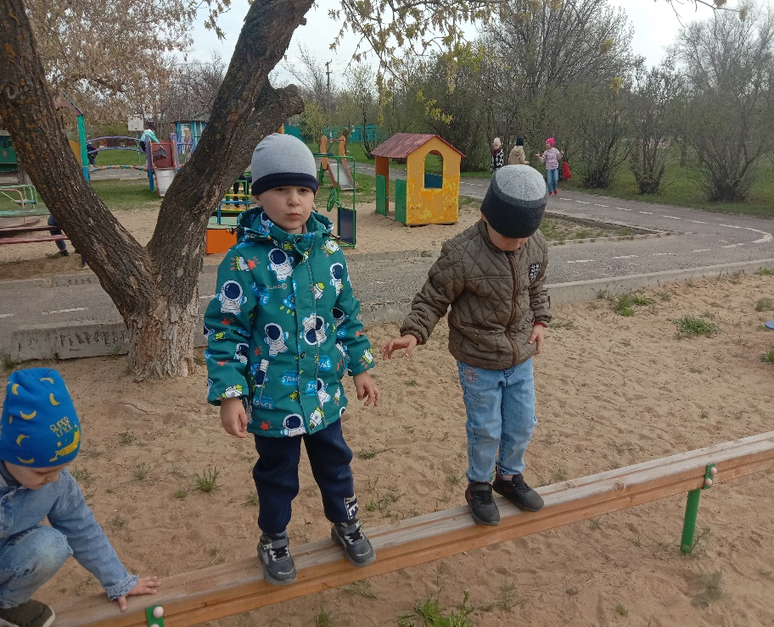

Slide 19
ВЫВОД
В проекте на протяжении дня реализуются различные формы обучения, оздоровления детей с учетом возрастных индивидуальных особенностей, интересов, имеющихся запасов знаний о здоровом образе жизни, умений и навыков.Совместная деятельность под руководством педагога формирует в детях ценнейшие морально-волевые качества: чувства коллективизма, дружбы, взаимопомощи, развивает выдержку, внимание, смелость, упорство, дисциплинированность. В группе проходит обсуждение прошедшего дня (что больше всего понравилось), оформляются выставки детских работ, фотоматериалы. Общение воспитателей с родителями воспитанников о проведенном Дне Здоровья, по поводу прошедших мероприятий, рассказ о достижениях ребенка.
Данный проект показал, что физкультурно-оздоровительная работа в разнообразных видах деятельности и режимных процессах работы ДОУ обеспечивают достаточную физическую нагрузку одновременно для всех детей, повышают выносливость детского организма. Движения укрепляют здоровье ребенка и способствуют снятию перенапряжения.

